Slide 1
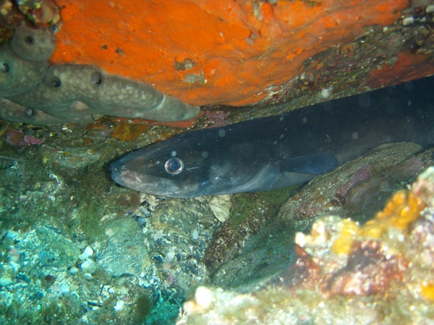
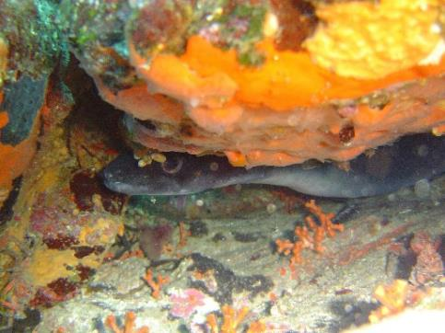
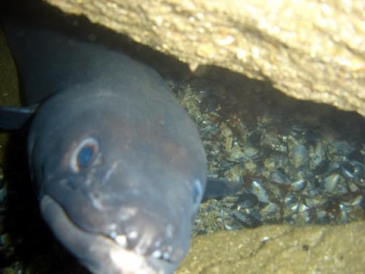
Novembre 20
Le congre commun
Bien connu des plongeurs le congre commun se rencontre dans les rochers, les failles ou les épaves de la zone côtière. Il est présent de la mer du Nord à l'Atlantique central (Maroc, Canaries) ainsi qu’en Méditerranée.
De forme serpentiforme, il a une taille moyenne de 2m pour 40Kg mais il peut atteindre plus de 3m et peser plus de 60Kg.
Ce grand prédateur carnivore se cache le jour ne laissant que sa tête visible. Il sort de son trou la nuit pour chasser des poissons, des mollusques et des crustacés. Les puissantes mâchoires du congre qui lui permettent de briser les carapaces des crabes ou d’arracher les tentacules des poulpes en tournant sur lui-même comme une toupie. Hormis l’homme, son prédateur connu est le phoque gris.
Son mode de reproduction est peu connu. Il semble qu’il ne se reproduise qu’une fois dans sa vie dans des zones situées au large et à grande profondeur (entre 1 000 et 4 000m) avant de mourir. Ceux que nous voyons en plongée ne se sont donc pas reproduits. Les œufs se transforment en larves qui dériveraient dans le plancton durant 1 à 2 ans. Les larves se transformeraient en alevins à l’approche de la côte. Le conge se reproduirait à l’âge de 5 ans.
Le congre est un animal solitaire, mais il n'est pas rare de le voir partager son abri avec d'autres congénères. Si vous voyez un congre en plongée regardez bien autour de lui, vous verrez sûrement des crevettes. Elles nettoient les dents et la peau des congres et se nourrissent de ses restes.
Bien que le congre soit un animal inoffensif, il ne vaut mieux pas approcher ses doigts.
Origine du nom :
Le nom congre aurait été donné par les romains qui le consommaient.
Conger signifie « Anguille de mer » en latin.
Congre = Conger eel
Source : site doris.FFESSM.fr

